Slide 1
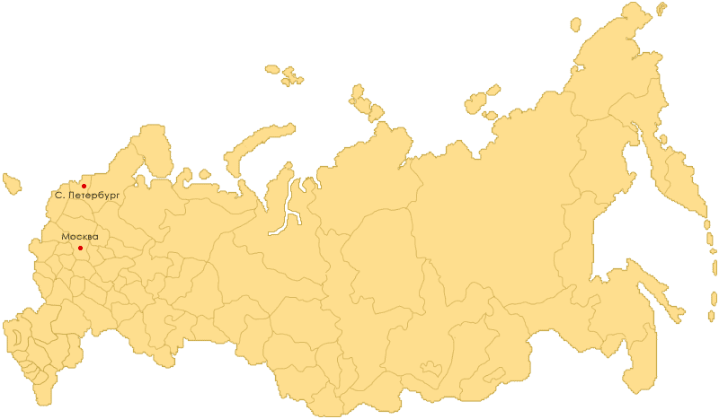
Политика ФАС России: последствия для российской нефтепереработки
Иван Хомутов, консультант
Исследовательская группа «Петромаркет»
Семинар «Экономическая политика в условиях переходного периода»
НИУ ВШЭ
28 февраля2013 г.

Slide 2
Можно выделить 4 узловых момента в истории проводимой политики ФАС в отношении нефтяных компаний
1-ая волна антимонопольных дел (2008 г.): обвинение в установлении монопольно высоких оптовых цен на топлива
2-ая волна антимонопольных дел (2009 г.): обвинение в установлении монопольно высоких оптовых и розничных цен на топлива
3-я волна антимонопольных дел (2011 г.): обвинение в установлении монопольно высоких оптовых и розничных цен на топлива
Разработка законопроектов «О рыночном ценообразовании на нефть и нефтепродукты в Российской Федерации» и «Об особенностях оборота нефти и нефтепродуктов в Российской Федерации»
Notes:
Не готов

Slide 3
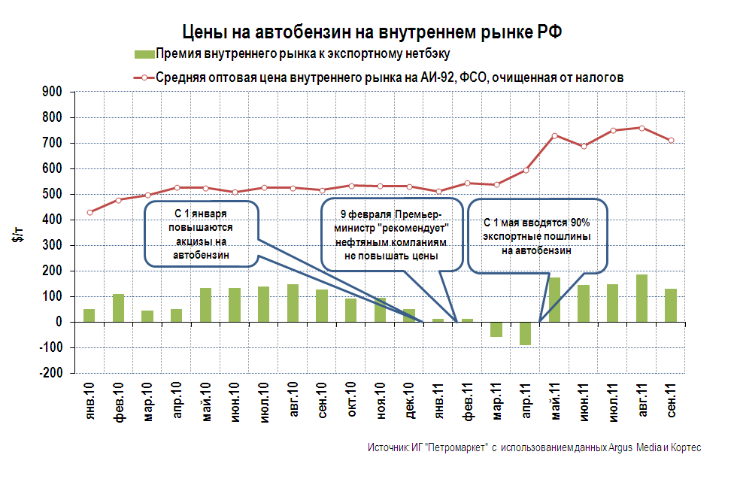
Подробнее о 3-ей волне
АИ-95 практически не экспортируется за пределы СНГ, поэтому от повышения пошлин на внутреннем рынке его больше стать не может
Автобензин АИ-92 на внутреннем рынке торгуется, как правило, с премией по отношению к экспортному нетбэку, поэтому дополнительно удерживать этот продукт на внутреннем рынке не требуется.
Рост пошлин не способен остановить экспорт автобензина в страны СНГ
Результат:
90% пошлина снизила привлекательность инвестиций в процессы, позволяющие увеличить выход автомобильных бензинов
снизилось количество независимых АЗС
Notes:
Не готов

Slide 4
Новая инициатива ФАС – ценообразование на основе экспортного паритета,..
P₀
Нетбэк для 1-ого НПЗ: P₀ – 1
Нетбэк для 2-ого НПЗ: P₀ – 2
Нетбэк для 3-его НПЗ: P₀ – 3
Внешний рынок
t₁₀ = 1
1
t₁₂ = 2
Минимальная цена на втором рынке – P₀ – t₁₀ + t₁₂ = P₀ + 1
t₂₀ = 2
t₃₀ = 3
Т.е. внутренний рынок является премиальным, что связано с региональной дефицитностью.
2
Дефицитный рынок
3
t₃₂ = 2
Notes:
Не готов

Slide 5
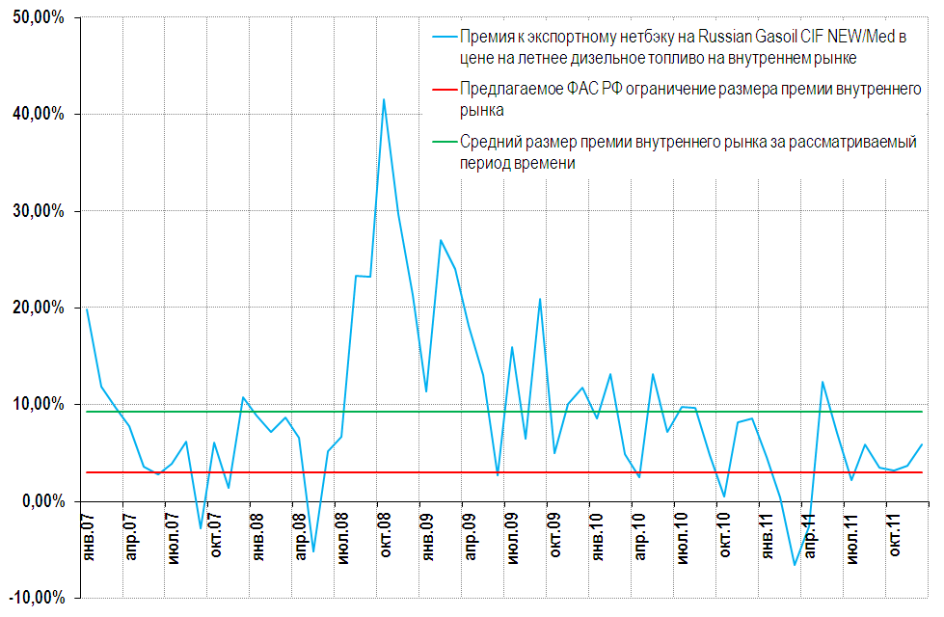
… что может привести к дефициту топлив в России
Notes:
Не готов

Slide 6
Конкуренция и концентрация
Результаты расчета индексов Герфиндаля-Хиршмана
 | Автомобильные бензины | Дизельное топливо | Авиационный керосин | Топочный мазут
ЮФО | 1939 | 1730 | 4668 | 1222
ЦФО | 1720 | 1688 | 1407 | 2085
УФО | 2225 | 1202 | 2161 | 3391
СФО | 3966 | 2897 | 4074 | 2150
СЗФО | 2244 | 1749 | 2409 | 1016
ПФО | 1822 | 1306 | 1165 | 1731
ДВФО | 2381 | 2454 | 2521 | 1969
СКФО | 1756 | 3560 | 3944 | 4996
Соотношение средней премии внутреннего рынка РФ на нефтепродукты и долей их экспорта от общего объем их производства
 | Средняя премия внутреннего рынка РФ к нетбэку в 2010 г., долл./т | Доля экспорта в совокупном объеме производства в 2010 г., %
Автомобильный бензин АИ-92 | 100 | 9%
Дизельное топливо | 36 | 54%
Авиационный керосин | 73 | 14%
Топочный мазут | -4 | 79%
Показатель концентрации не отражает уровень конкуренции на рынках нефтепродуктов
Notes:
Не готов

Slide 7
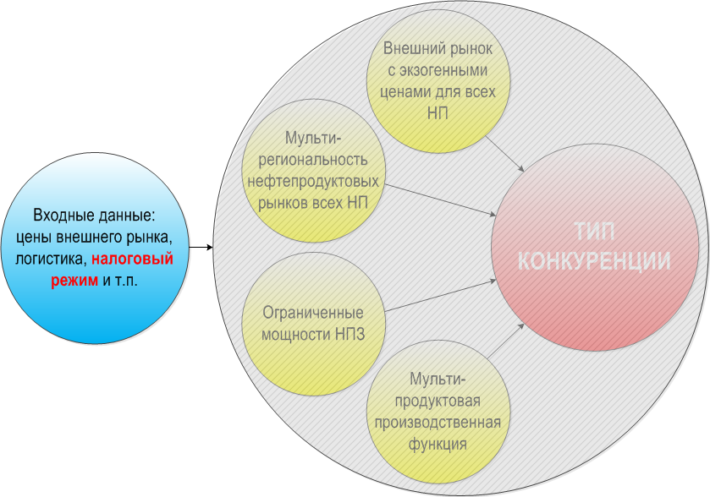
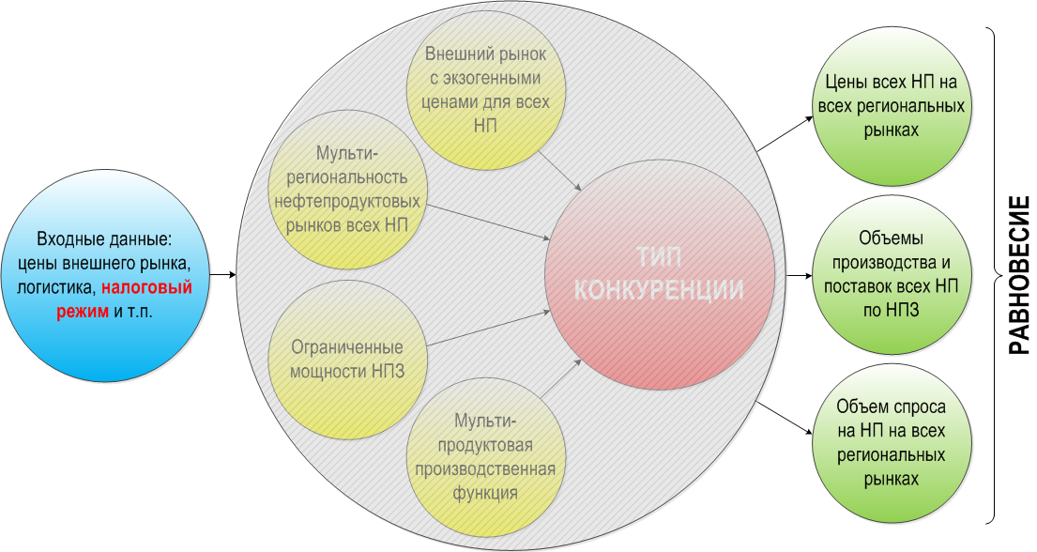
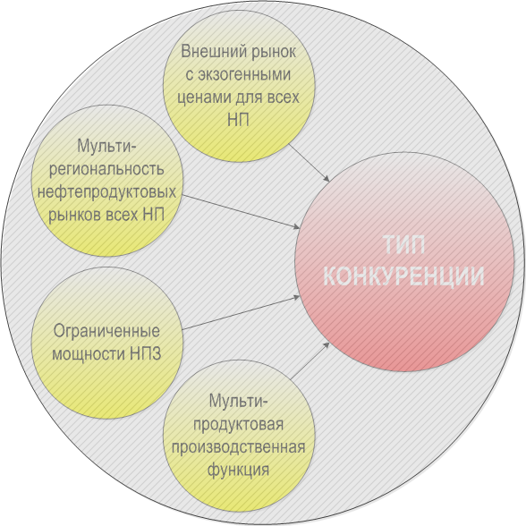
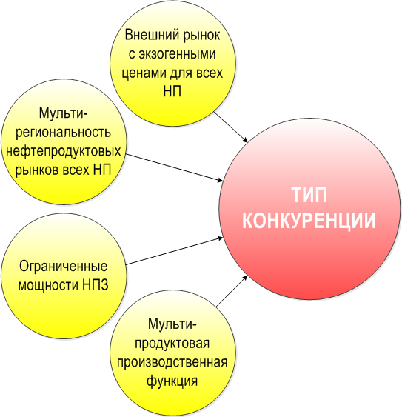
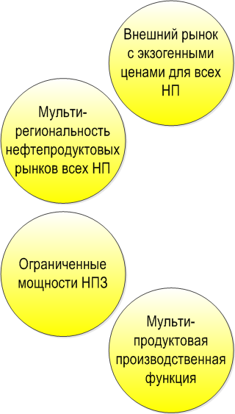
Оценка характера конкуренции между НПЗ – путь к разработке корректных инструментов антимонопольной политики
Notes:
Не готов

Slide 8
Ограничения использования
Настоящая презентация является интеллектуальной собственностью компании ООО «ИГ «Петромаркет» и предназначена исключительно для информирования участников
семинара «Экономическая политика в условиях переходного периода»
Любое распространение представленных в презентации материалов или использование в коммерческих целях возможно только с письменного разрешения ООО «ИГ «Петромаркет»
Notes:
Не готов

Slide 9
СПАСИБО ЗА ВНИМАНИЕ!

